Slide 1
實作輔導
日期: 3/11 09:10~16:00
地點:臺北市立大學 臺北市中正區愛國西路一號 (中正紀念堂站7號出口)
公誠樓三樓 G315 電腦教室(資訊科學系(含碩士班))
可自行攜帶筆電
目標:協助習題、安裝java 環境、path設定
下次預定: 3/24（星期六）、4/14（星期六）09:10~16:00

Slide 2
搶答I
負責編譯(compile)Java程式為?
你所編寫Java的來源程式副檔名?

Slide 3
搶答I
負責編譯(compile)Java程式為? Javac.exe
你所編寫Java的來源程式副檔名? java

Slide 4
搶答II
若a1.java編譯成功，會產生的檔案為何?
執行Java編譯成功檔案的程式名稱?
如何執行上述1編譯成功之檔案?
Java的主程式名稱?

Slide 5
搶答II
若a1.java編譯成功，會產生的檔案為何? a1.class
執行Java編譯成功檔案的程式名稱? Java.exe
如何執行上述1編譯成功之檔案? Java a1
Java的主程式名稱? main

Slide 6
輸出、輸入、變數
循序敘述
臺北市立大學 資訊科學系(含碩士班)
賴阿福

Slide 7
複習第1支程式

Slide 8
學習程式之觀念
漸進式學習
From unclear to clear
不用全部學完語法再開始程式設計
  不可能一步登天
從基本功能進化、優化
養成規劃、設計習慣
不要怕出現Bug
思考、動手寫程式

Slide 9
第1支程式回顧
類別名稱，Class name，一定與主檔案名稱相同
主程式名稱(固定)
import java.util.*; //匯入類別/函數庫
public class welcomea{
public static void main(String args[]){
System.out.println(“Java is an excellent computer language.”);//輸出
System.out.println(“Let‘s start to learn Java!”);
}//main()
}//class
主程式之引數
敘述以分號結束
println之引數, 現為字串常數
System.out: 標準輸出設備，即螢幕
println:輸出/顯示之函數/方法，ln: Line，即顯示後游標跳到下行(換行)
註解

Slide 10
輸出 : 換行(二種方式) 或 不換行
System.out.println(“Drink Java coffee!”);//換行
System.out.println(“excellent .”);//不換行
相同
System.out.print (“Drink Java coffee\n”); //不換行變換行
System.out.println(“excellent .”);
\n :Escape 字元，new line，即換行
\n\n : 換行二次

Slide 11
程式出現錯誤，如何是好?
Error(錯誤)! Bug(臭蟲)!
Debug(抓臭蟲)

Slide 12
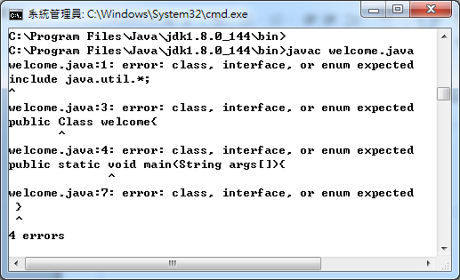
Error! Bug! debug
include java.util.*;
public Class welcome{
public static void main(String args[]){
System.out.println("Java is an excellent computer language.")
System.out.println("Let's start to learn Java!");
}
}//class
include: import
Class: class
;

Slide 13
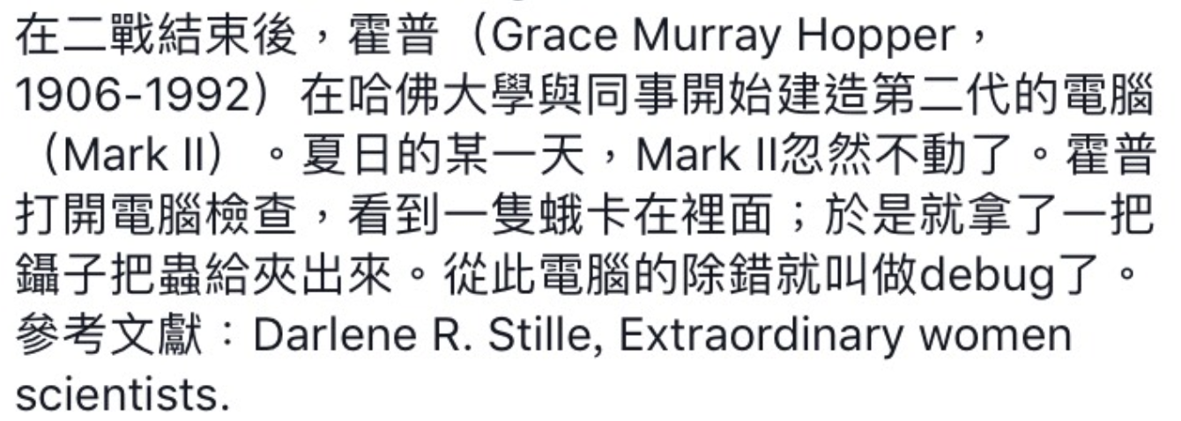
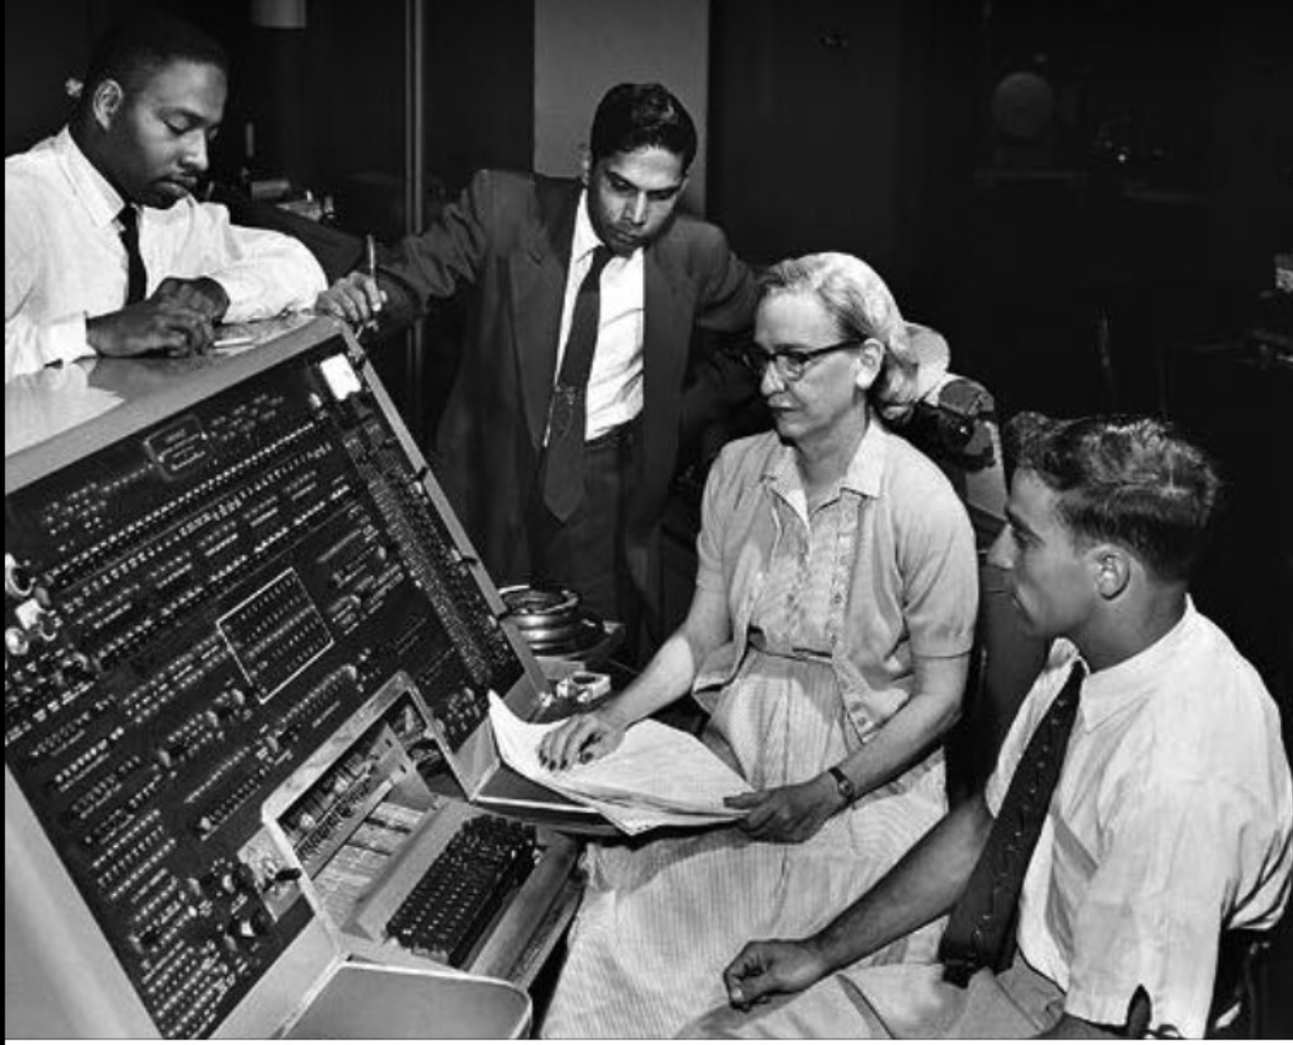
debug(偵錯)

Slide 14
何謂偵(抓)錯(debug)?語法(syntax)˴語意(semantic)錯誤?
語法(syntax)錯誤?
  指的是句子文法上的錯誤
    我是學生 → 我學生是
  Compiler可抓到語法錯誤
語意(semantic)錯誤?
  指的是句子意思上的錯誤
  求矩形面積
    Area=(Length+width)*2;
  Compiler抓不到語意錯誤

Slide 15
Debug抓錯蟲
import java.util.*; /匯入函數庫
public class 9welcomea{
public static void Main(String args[]){
system.Out.println(“Java is an excellent computer language.);/輸出
system.Out.println(‘Let's start to learn Java!’)
}/main()
}/class

Slide 16
輸出、輸入敘述
(input & output)

Slide 17
輸出目的?可輸出何種資料?
輸出目的?
  傳送訊息(如回饋、分析結果)給操作者
  提示訊息: 輸入資料時
輸出裝置?輸出到電腦哪裡?
  螢幕(CRT、LCD)、喇叭、
可輸出資料類型:
  文字介面:
    文字:字串(string)、數值(numerical data)
      System.out.println(“Let‘s start to learn Java!”);
  圖形介面:
    文字:字串(string)、數值(numerical data)
      label物件
    聲音
    圖形
    動畫
    震動

Slide 18
不能只有輸出，也要有輸入
:互動(interaction)
第2支程式
Hello, digital native!
文字輸出
輸出裝置?
輸入
從何裝置輸入?keyboard、mouse、觸控平板、joystick、microphone

Slide 19
從keyboard裝置可輸入何種資料?
可輸入資料類型:
文字:字串(string)
數值(numerical data)
  整數: integer
  小數:浮動點 (floating point )
    單精度float
    倍精度Double
輸入後放電腦哪裡?

Slide 20
輸入後放電腦哪裡?
輸入目的?
  要處理、分析、計算、判斷
放電腦哪裡??
  主記憶體:RAM
    如同人的腦部
    容量??:可能有8G(=2³⁰)byte(位元組)
    位元組:1位元組可存放一個英文字
    主記憶體以位址管理，非常複雜
    COMPILER為便於程式設計師管理，因此以英文名稱取代主記憶體位址，即變數名稱
  程式設計師如何取用處理?
      利用輸入指令/敘述/物件
      輸入後放在主記憶體:放在指定變數 (程式設計師不用管真正位址)

Slide 21
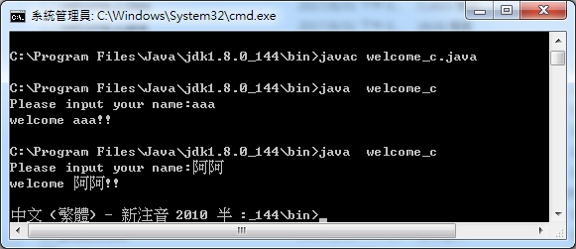
Second program :鍵盤輸入
import java.util.*;
public class welcome_c{
public static void main(String args[]){
System.out.print("Please input your name:");
Scanner sca = new Scanner(System.in);//產生Scanner物件, 提供鍵盤輸入
String name = sca.next(); //運用next方法/函數讀取輸入資料，再放入name變數
System.out.println("welcome "+name+"!!"); //字串連結
}//main()
}//class

Slide 22
Second program:程式概念
Scanner sca = new Scanner(System.in);
  Scanner :類別 (class)
    Scanner原意為掃描器，代表輸入
  new Scanner(): 產生Scanner物件, 可提供鍵盤輸入
  System.in: 標準輸入設備，即鍵盤
  sca: new之後，sca是Scanner物件(object)， sca是物件名稱
  String name = sca.next(); //sca物件的(.)next方法或nextLine
  運用next方法/函數讀取輸入資料，再放入name變數
  =是指定運算符號，將右邊處理或運算結果指定給左邊變數 (next方法/函數讀取資料，放入name變數)
  String 是一種變數型態，即字串變數，用以存放文字資料
System.out.println("welcome "+name+"!!");
  +: 字串連結，字串常數與字串變數連結
  “12”+”34”字串連結變成”1234” ，不是”46”
  int result=12+34; //+:算數運算，加法結果放入result數

Slide 23
    比較: 字串連結、加法運算
“12”+”34”
  字串連結(concatenation, combining)
  結果變成”1234” ，不是”46”
  12+34
    +:算數運算
    加法結果46
    int result=12+34;
      加法結果放入result數

Slide 24
多輸入
import java.util.*;
public class welcome_D{
public static void main(String args[]){
Scanner input = new Scanner(System.in);//產生Scanner物件
System.out.print("Please input your name:");
String name = input.next();
System.out.print("Please input your age:");
int age = input.nextInt();
System.out.println("Nice to meet you, "+name+"!!");
System.out.print("\n你的年齡: "+age+5+"歲.");
age=age+5;//指定、指派、set敘述
System.out.print("\n五年後你的年齡: "+age+"歲.");
}//main()
}//class

Slide 25
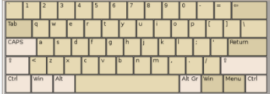
CAT
name
Input
(Scanner 物件)
input.next();
input.nextInt();
12
age

Slide 26
變數 (variable)
記憶體代言人

Slide 27
變數(Variable)?
為了提供還不錯的、有用的功能，程式必須能記得住事情。
想想看，如果你不能記得任何事情你要如何過生活。
  如果你要把兩個數字相加，你必須記得這兩個數字才能相加，然後你必須記得結果才能在處理其他事情時使用它。
電腦用變數來記憶資料，他們之所以叫做變數是因為他們的值是可變的。
  你可以把變數想像成有不同名稱在上面的信箱：信箱裡面裝的東西叫做變數的內容。
變數的名稱必須遵守一些規則。
  首先他們的第一個字必須是英文字母A到Z，然後可以接著字母或數字的任意組合。
  可以結合大寫和小寫字母。
  要小心的是電腦對待大小寫字母的看法比你更仔細，如java及所有C-like語言把TIME、time、Time當作不同的變數。
變數的型態(data type)
  String, int, double…
  為何需要不同型的態變數

Slide 28
為何變數要宣告型態的理由:不同型態的變數
人的腦袋非常靈活可變，可處理各種不同型式的資料，看到「在9:00見面」、「32」或「2.5」就知道該如何處理它。
電腦不像人那樣精明，它要正確地知道該處理什麼型式的資料。這就是為何變數要宣告型態的理由。

Slide 29
變數 (variable)
變數代表一塊記憶體
  每一塊記憶體都有位址，但不可能記得起來，因此用英文字來替代記憶體
如何將資料放入到記憶體?
  指定/派敘述(assignment statement)
    sum=100;
    sum=p+10;
    sum=sum+70; //取出sum，加70，再放入sum
如何從記憶體取出資料
  printf(“%d”, sum); //取出sum
  System.out.println(sum);//取出sum
如何為記憶體取名?
  分大小寫
  英文開頭
  有意義名字
Sum
100
p
RAM

Slide 30
變數的名稱不合法invalid?合法valid?
Date
DATE
date
TimeOfDay
yr1991
AbCdEfGhiJ
i2
Stats_1981
Total_Cost
even_
1981stats
The%Given
The+Given
Total Cost
*
A+b-c
不合法
合法

Slide 31
不同變數的名稱：
下面是合法的：
Date
DATE
date
TimeOfDay
yr1991
AbCdEfGhiJ
i2
Stats_1981
Total_Cost
even_

Slide 32
下面是不合法的：
1981stats (開始不可以是數字)
The%Given (中間不可有%)
The+Given (中間不可有+)
Total Cost (中間不可有空隔)
* (開始不可以是*符號)
A+b-c (中間不可有+)

Slide 33
數值型態numeric data type
整數integer:
  正負
  Byte, short, int, long
浮動點floating point : 小數點，採用IEEE 754格式
不同型態可表示數值範圍不同，占用RAM空間不同
型態名稱都是keyword /reserved word
整數 | 型態名稱 | 值域(Range) | 貯存空間
 | byte | –2⁷ to 2⁷ (–128 to 127) | 8-bit signed
 | short | –2¹⁵ to 2¹⁵ (–32768 to 32767) | 16-bit signed
 | int | –2³¹ to 2³¹ (–2147483648 to 2147483647) | 32-bit signed
 | long | –2⁶³ to 2⁶³ (–9223372036854775808 to 9223372036854775807) | 64-bit signed
浮動點 | float | Negative range:–3.4028235E+38 to –1.4E – 45 Positive range: 1.4E – 45 to 3.4028235E + 38 | 32-bit IEEE 754
 | double | Negative range:–1.7976931348623157E+308 to –4.9E–324 Positive range: 4.9E–324 to 1.7976931348623157E+308 | 64-bit IEEE 754

Slide 34
計算BMI

Slide 35
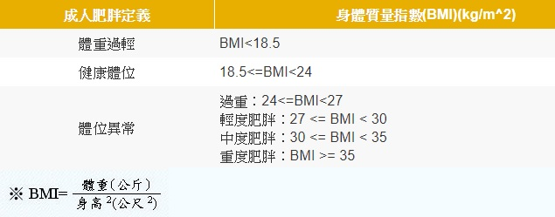
BMI說明
身體質量指數 Body Mass Index，簡稱BMI
世界衛生組織建議以BMI來衡量肥胖程度
出處：衛生福利部國民健康署 健康九九網站
http://health99.hpa.gov.tw/OnlinkHealth/Onlink_BMI.aspx

Slide 36
BMI程式一: 只計算BMI
解析: 了解問題、規劃、程式設計
  (1) 讓使用者輸入身高、體重；先取二者變數名稱
  (2) 計算BMI（算術運算式）:結果之變數名稱及型態、指定敘述(assignment statement)
  (3) 輸出BMI
  更熟悉java程式結構

Slide 37
BMI程式一流程圖 (flow chart)
程式開始
輸入身高
循序(sequence)
輸入體重
單位轉換（身高cm -> m）
計算BMI
輸出BMI
結束程式

Slide 38
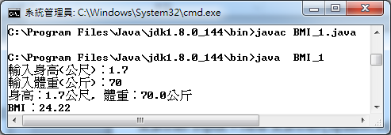
只計算BMI
import java.util.Scanner;
public class BMI_1 {
public static void main(String[] args) {
Scanner input = new Scanner(System.in);
System.out.print(“輸入身高(公尺)：”);//提示訊息
double height = input.nextDouble();//讀取浮動點資料(double)
System.out.print("輸入體重(公斤)：");
double weight = input.nextDouble();
double bmi = Math.round((weight/ (height*height) )* 100) / 100.00;
System.out.println("身高："+height+"公尺, 體重："+weight+"公斤");
System.out.println("BMI："+bmi);
}//end of main
}//end of class

Slide 39
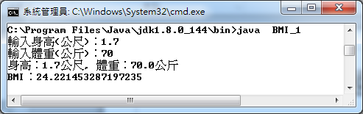
浮動點之小數位數
double bmi = weight/ (height*height);
double bmi = Math.round((weight/ (height*height) )* 100) / 100.00;

Slide 40
  輸入整數資料及整數變數
int nn = ipt.nextInt();
  輸入整數資料
  運用nextInt方法讀取使用者所輸入整數資料，再放入nn整數變數
  int :是一種變數型態，用以存放整數資料(integer)
int n1=nn%10;
  求得除以10之餘數
int n2=nn/10;
  求得除以10之商

Slide 41
習題
  習題1:輸入三位整數資料，進行位數翻轉且顯示結果
    如輸入789，顯示翻轉結果為987
    先假設一定會輸入三位整數
    如何解決? 請規畫其過程 (解法)
    熟悉運算式及其應用
  習題2:輸入矩形長、寬(整數)資料，求面積及邊長
    如何解決? 請規畫其過程 (解法)

Slide 42
未完成之程式
import java.util.*;
public class input_int{
public static void main(String args[]){
System.out.print("Please input a 3-digit decimal :");
Scanner ipt = new Scanner(System.in);//產生Scanner物件
int nn = ipt.nextInt(); //讀取整數(integer)資料
int n1=nn%10; //求餘數
int n2=nn/10; //除法
System.out.print("You input nn="+nn+"; first digit="+n1+";");
System.out.println("higher digit="+n2);
}//main()
}//class

Slide 43
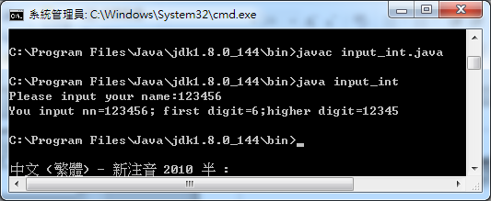
System.out.print("Please input a 3-digit decimal:");
Scanner ipt = new Scanner(System.in);
int nn = ipt.nextInt();
int n1=nn%10;
int n2=nn/10;
System.out.print("You input nn="+nn+"; first digit="+n1+";");
System.out.println("higher digit="+n2);

Slide 44
為何需要類別/ 函式庫(Library)/package?
站在巨人肩膀
有些程式細節非常複雜如Input/Output、圖形之細部工作,因此必須會提供系統函數，讓設計者直接引用
import java.util.*;
  *代表萬用(全部)Wildcard import
  Scanner class就在java.util package
  import java.util.Scanner;
    Specific import
c語言用include

Slide 45
從循序到分支
程式會轉彎

Slide 46
判斷體位是否標準?
BMI>=18.5 && BMI<24
選擇/分支
(selection)
False
if (BMI>=18.5 && BMI<24)
System.out.print("健康體位 Normal\n\n");
else
System.out.print("不標準體位\n\n");
//source file: BMI-2a
True
健康體位
不標準體位

Slide 47
BMI診斷分成二層次
import java.util.Scanner;
public class BMI_2 {
public static void main(String[] args) {
Scanner input = new Scanner(System.in);
System.out.print("輸入身高：");
double height = input.nextDouble();
System.out.print("輸入體重：");
double weight = input.nextDouble();
double bmi = Math.round((weight/ (height*height) )* 100) / 100.0;
String status;
if (bmi>=18.5 && bmi < 24)
status = "正常Normal";
else
status = "不標準體位";
System.out.println("BMI："+bmi+"，狀態: "+status);
}//main
}//class

Slide 48
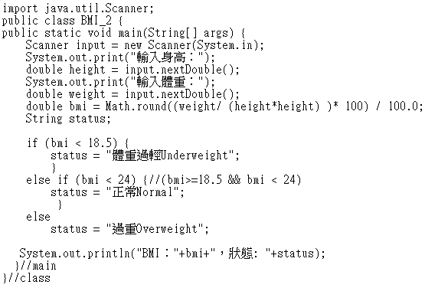
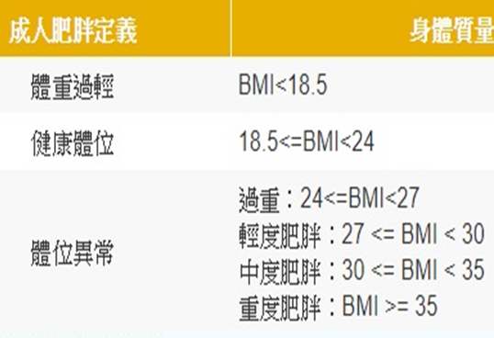
將BMI診斷分成三層次(簡化)

Slide 49
    未輸入三位整數時:從循序到分支
import java.util.*;
public class input_int_a{
public static void main(String args[]){
System.out.print("Please input 3-digit decimal:");
Scanner ipt = new Scanner(System.in);//產生Scanner物件
int nn = ipt.nextInt();
if (nn>=100 && nn<=999)
{ //compound statements
int n1=nn%10;
int n2=nn/10;
System.out.print("You input nn="+nn+"; first digit="+n1+";");
System.out.println("higher digit="+n2);
}
else
System.out.println(“你輸入資料不是三位數!!”); //單一敘述single statement
}//main()
}//class
(nn>=100 || nn<=999)
複合敘述compound statements

Slide 50
條件:邏輯運算式 (立即搶答)
if (nn>=100 && nn<=999)
  && : and (及)
  數值範圍?
If (nn>=100 || nn<=999)
  || : or (或)
  數值範圍?
If (nn<100 || nn>999)
    數值範圍?
If (nn<100 && nn>999)
    數值範圍?
  if !(nn>=100 && nn<=999)
  ! : not (反)
  數值範圍?

Slide 51
作業
將BMI診斷分成六層次

Slide 52
  再談指定/派敘述 =
  (assignment statement)
何者正確?
  X+1=y-2;
  If (X+1=y-2) …..
  If (X+1==y-2) …..
何者正確?
  X=y;
  If (X=y) ….
  If (X==y) …

